Slide 1
MEĐUPREDMETNA TEMA – ODRŽIVI RAZVOJ
ODRŽIVA PROIZVODNJA I POTROŠNJA

Slide 2
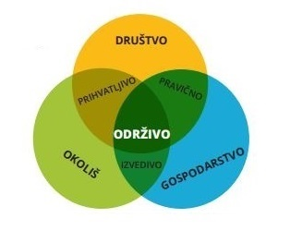
ODRŽIVI RAZVOJ
STUPOVI ODRŽIVOG RAZVOJA.
gospodarska učinkovitost, društvena odgovornost i zaštita okoliša
Društvo potpuno ovisi o Zemljinim resursima, a da bi se povećala kvaliteta života koriste se ekonomski modeli.
ekonomijom upravljaju ljudi – ekonomija je ovisna o prirodi.
STUPOVI SU U MEĐUSOBNOJ INTERAKCIJI I NE MOGU DA NE UTJEČU JEDAN NA DRUGOG.

Slide 3
CILJEVI ODRŽIVOG RAZVOJA
1. SVIJET BEZ SIROMAŠTVA 2. SVIJET BEZ GLADI
3. ZDRAVLJE I BLAGOSTANJE 4. KVALITETNO OBRAZOVANJE
5. RODNA RAVNOPRAVNOST 6. ČISTA VODA I SANITARNI UVJETI
7. PRISTUPAČNA ENERGIJA IZ ČISTIH IZVORA 8. DOSTOJANSTVEN RAD I EKONOMSKI RAST
9. INDUSTRIJA, INOVACIJE I INFRASTRUKTURA 10. SMANJENJE NEJEDNAKOSTI
11. ODRŽIVI GRADOVI I ZAJEDNICE 12. ODGOVORNA POTROŠNJA I PROIZVODNJA
13. ZAŠTITA KLIME 14. OČUVANJE VODENOG SVIJETA
15. OČUVANJE ŽIVOTA NA ZEMLJI 16. MIR, PRAVDA I SNAŽNE INSTITUCIJE
17. PARTNERSTVOM DO CILJEVA
Sve zemlje moraju dati svoj doprinos

Slide 4
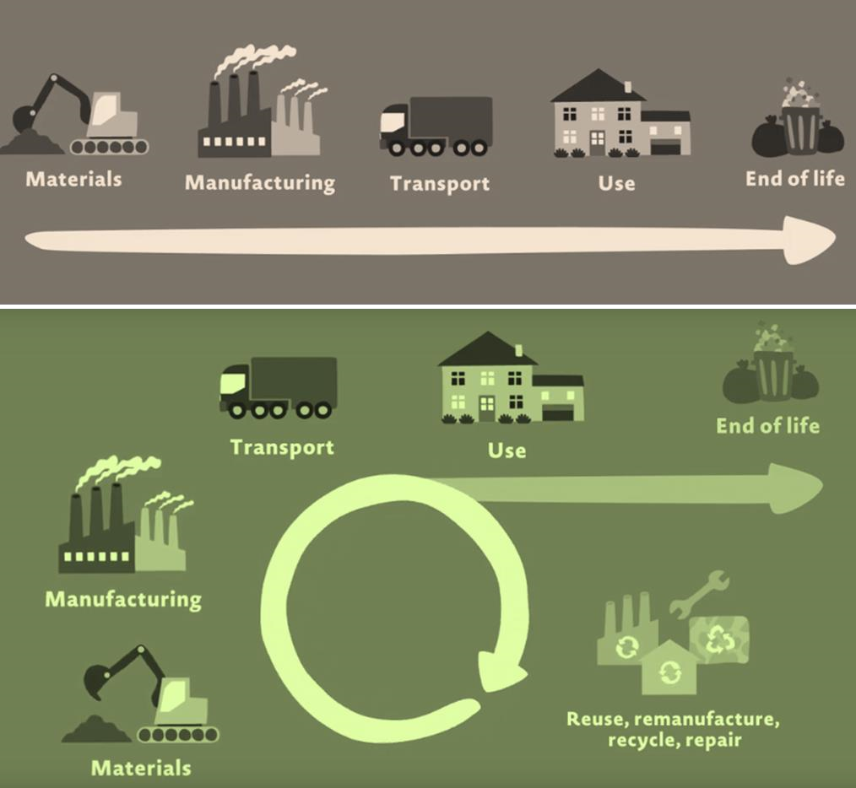
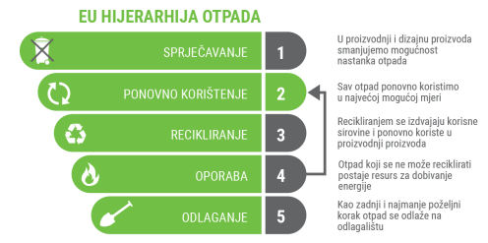
PROMIJENITI NAČIN PROIZVODNJE I POTROŠNJE

Slide 5
PONOVNO KORIŠTENJE
  NOVA UPOTREBNA VRIJEDNOST
430 000kg odjeće, trodnevna radionica reciklaže
Sashiko tehnika- ubod, vez (stare jakne, denim..)
omogućavaju korištenje sadašnjih i budućih potencijala kako bi se zadovoljile ljudske potrebe
istraživanja i inovacija u svim područjima i sektorima, kako bi se osigurala sigurna, ekonomski izvediva, ekološka i društveno prihvatljiva rješenja
Inovacije u ovim područjima će omogućiti rast i nova radna mjesta, kao i inovativne opcije koje uključuju znanost, tehnologiju, politike i vladavinu.
Moramo stvarati veću vrijednost upotrebom manje količine resursa

Slide 6
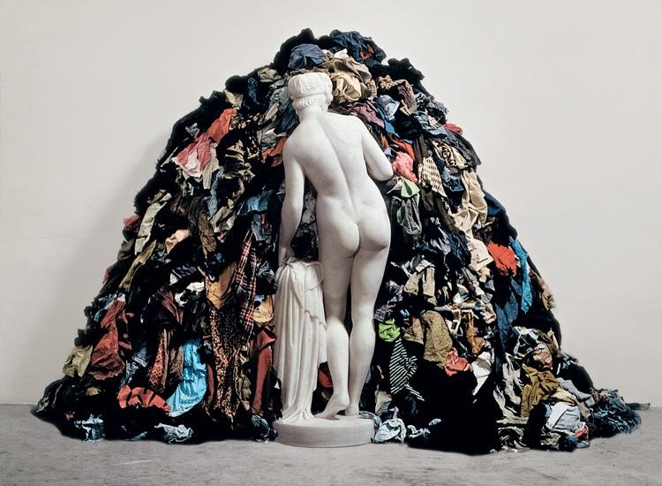
SPREČAVANJE - da li nam je potrebno?

Slide 7
Ekološkim dizajnom i ekološkim inovacijama mogu se ublažiti učinci proizvodnje. Poboljšanje ukupne ekološke učinkovitosti proizvoda za vrijeme njihova životnog ciklusa.
Potaknuti potražnju za boljim tehnologijama proizvodnje.
Potrošači mogu znatno utjecati na promjene svojim potrošačkim izborom.

Slide 8
Za uspjelu promjenu trendova potrebno je da svaki pojedinac – potrošač, svaki gospodarstvenik i proizvođač počnu razmatrati svoj djelokrug utjecaja s aspekta održivosti.
Kada se ljudi svjesno počnu mijenjati i mijenjati svoje ponašanje, moći ćemo govoriti o promjenama u smjeru održivosti

Slide 9
PRIMJER 1
Gradske vlasti uvode vožnju automobilima kroz grad, na par nepar (zadnji broj na registarskoj tablici) kako smo mi nekada to radili, kada je došlo do naftne krize 1973 godine. Uzrok restrikcije vožnje automobilima je previsoka razina smoga, koji je štetan za zdravlje.

Slide 10
PRIMJER 2
U TV emisiji prikazali su jednu ženu i liječnika (psihijatar) koji joj je trebao objasniti, kako ona pati od ovisnosti konzumerizma. U njezinom domu je bilo mnogo paketa kupljene robe, koje ona uopće nije otvorila. Očito joj nije trebala kupljena roba. Ta ovisnost se naziva šoping zbog šopinga.
Psihijatar je rekao terapiju - sve kreditne kartice izrezati škarama.

Slide 11
PRIMJER 3
Amerikanci su htjeli predložiti UN da se prašume oko rijeke Amazone, pretvore u svjetsko nacionalno blago i da se njima globalno gospodari.
Brazilci su odgovorili: Vi ste svoje šume posjekli, a sada badava trošite kisik koji se proizvodi u našim šumama. Nećemo vam vratiti dug.

Slide 12
PRIMJER 4
U Austrijskoj pokrajini Voralberg vlasti su uvele skraćenu vožnju školske djece u školu: autobus stane oko 2 km prije škole, kako bi djeca hodala. Imaju slogan: Hodajmo više, da imamo čišći okoliš.

Slide 13
MJEMJAM SEBE, STANOVNIK ZEMLJE (prijedlozi)
1.
2.
3.
4.
5.
6.

Slide 14
MJEMJAM SEBE – u svom zanimanu (prijedlozi)
1.
2.
3.
4.
5.
6.

Slide 15
Pripremila
Mirjana Trubić
Centar za odgoj i obrazovanje Dubrava, Zagreb

